Slide 1

DIP1
Databases
IoT
Programmeren

Slide 2
Vandaag
Recap
Templates
Render_template
Betere looks
Bootstrap
Databases
Relationele Databases
Vragen stellen aan de database
Eenvoudige Queries
Complexe Queries

Slide 3
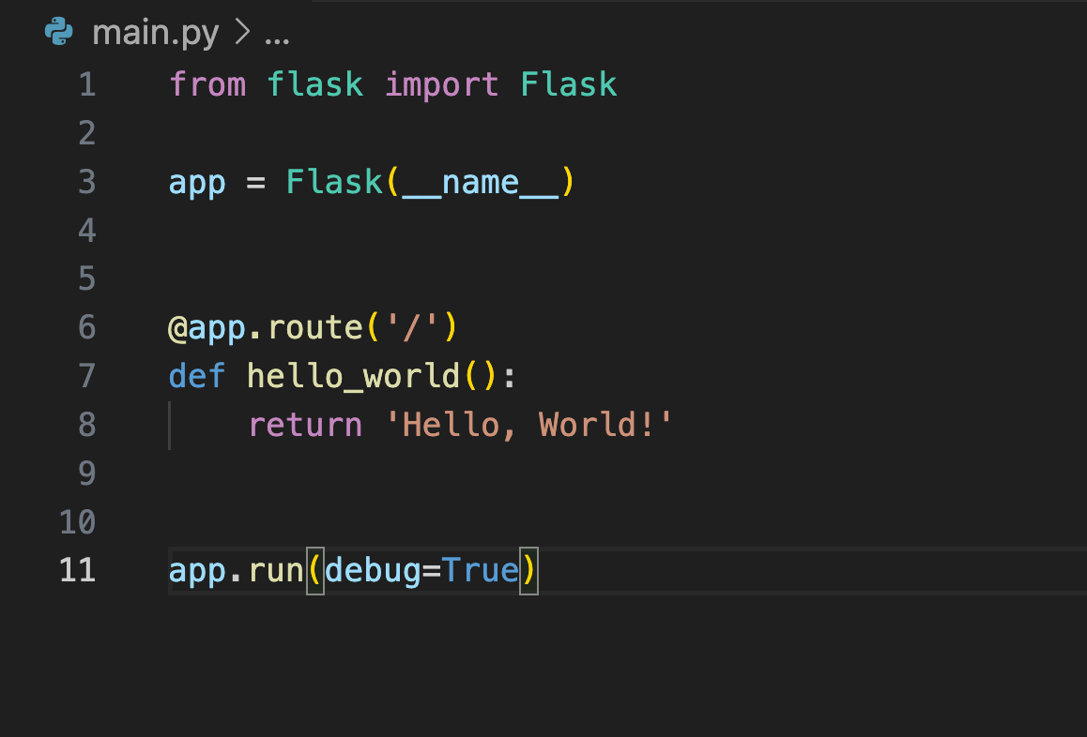
Recap
Start venv
.venv\Scripts\activate
Applicatie draaien
Resultaat? Hello World

Slide 4
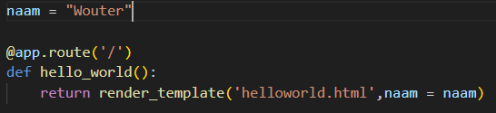
Recap: Variabelen met Jinja Template

Slide 5

Recap: Render Templates
Gebruikt een html template uit de map templates
Stappen:
Maak de map templates (let op de spelling)
In de map templates maak je een file aan genaamd helloworld.html
Zet een hello world code in de html template bijv:
Pas de hello_world functie aan in main.py naar het volgende:

Slide 6

Recap: Variabelen met Jinja Template

Slide 7
Recap: Betere looks - Bootstrap
Bootstrap 5.3
Framework voor html websites
https://getbootstrap.com/docs/5.3/getting-started/introduction/
Instructies om het in je html pagina te zetten

Slide 8
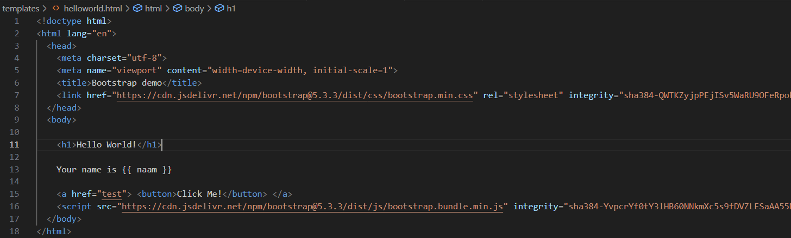
Betere looks - Bootstrap
helloworld.html met bootstrap

Slide 9
Databases
Opslaan van data op een gestructureerde manier
Gericht data uit een database halen
Relaties in een database

Slide 10
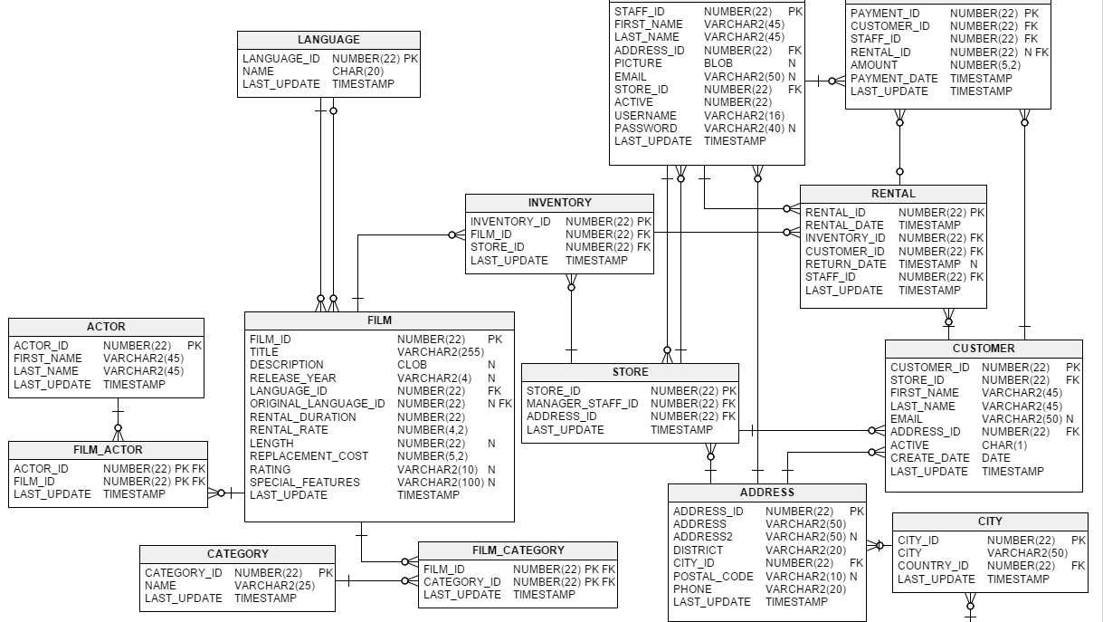
Sakila (een Films database)

Slide 11
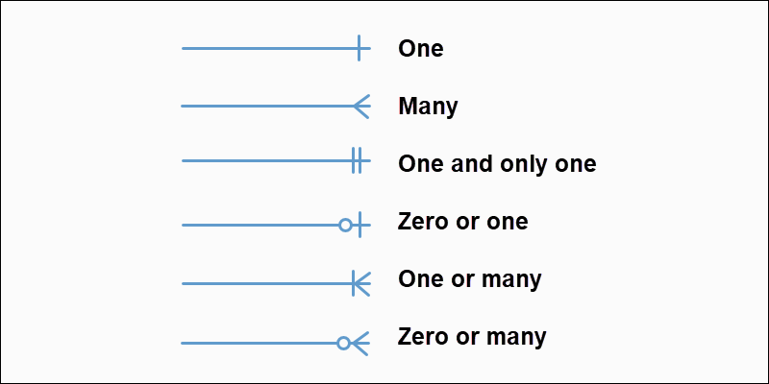
Relaties in een database
1 op 1: één winkelvestiging heeft één adres
1 op veel: één winkelvestiging kán meerdere personeelsleden hebben
Veel op veel: Meerdere acteurs kunnen in meerdere films spelen

Slide 12
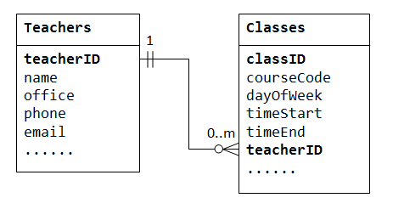
Relaties in een database
1 docent kan meerdere vakken geven
Gekoppeld met:
Primary Key (PK)
Foreign Key (FK)

Slide 13
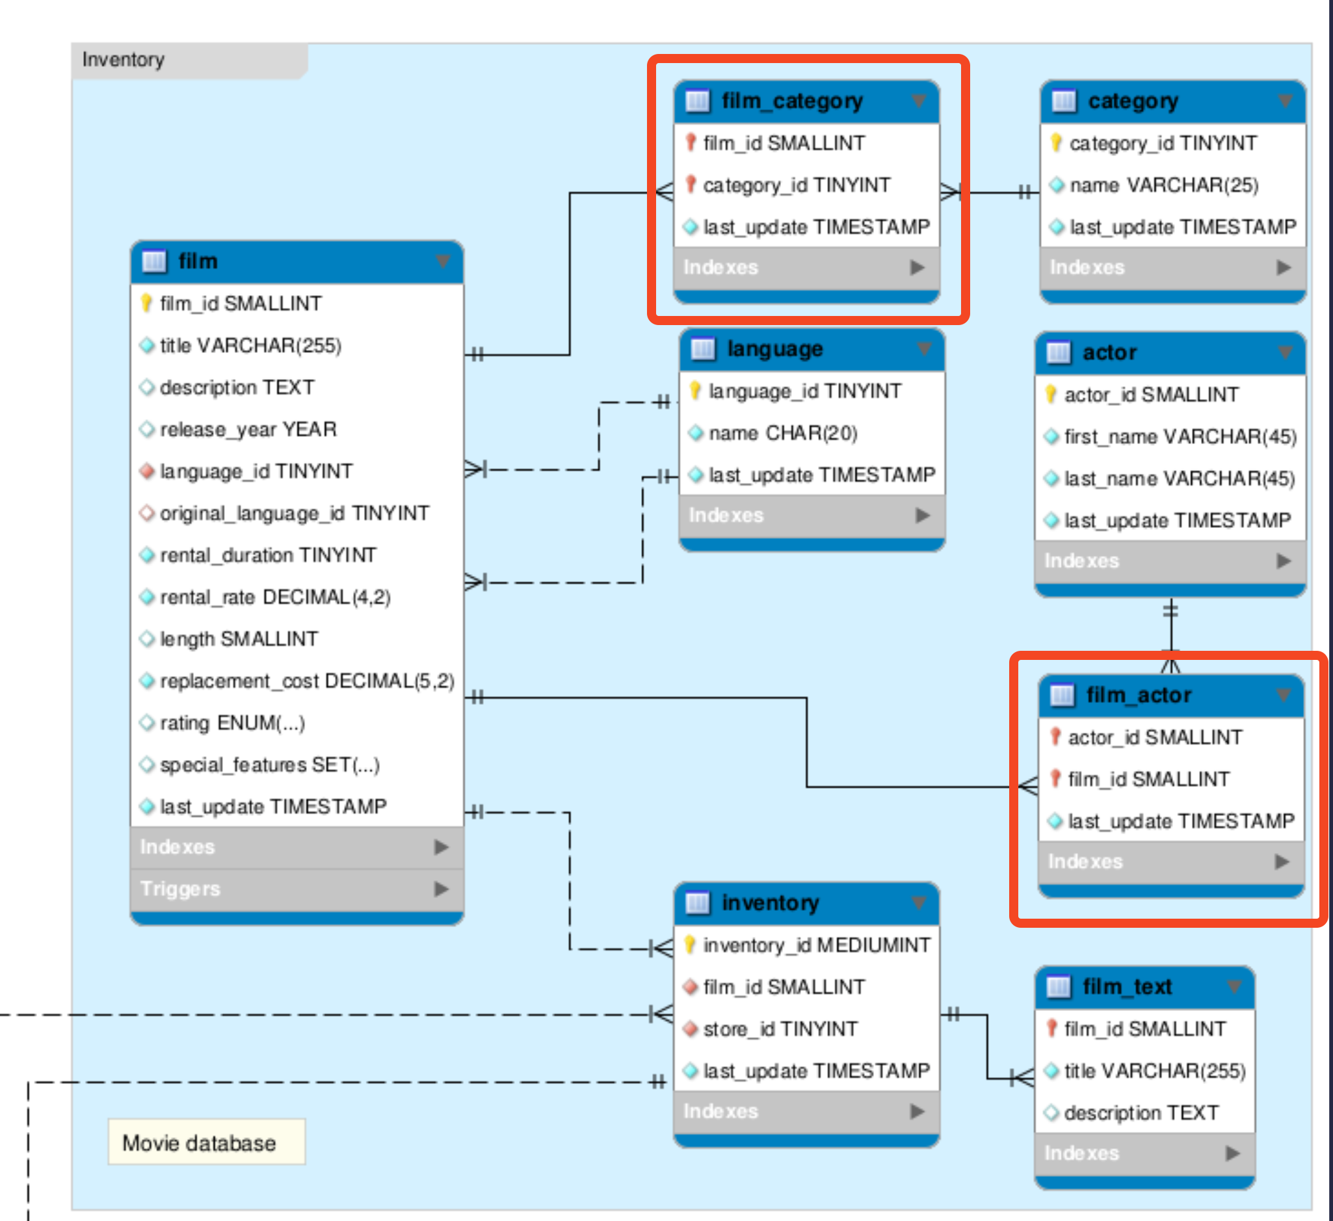
Relaties in een database
Veel op Veel relaties wil je voorkomen:
Tussentabel

Slide 14
Queries
SQL: Structured Query Language

Slide 15
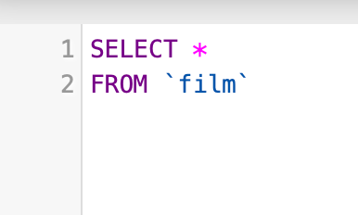
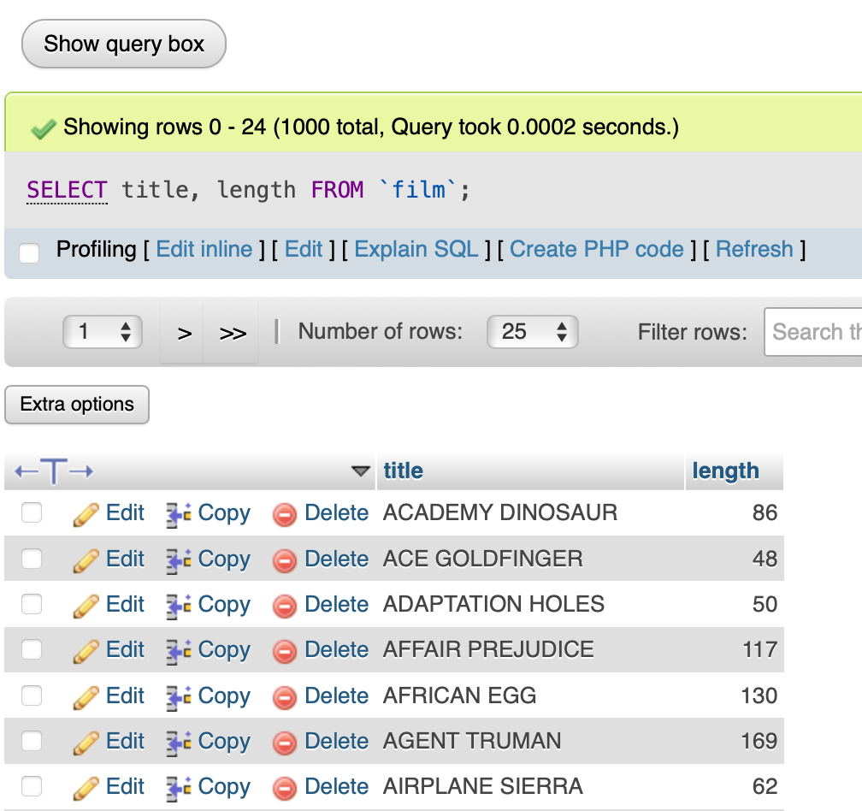
SELECT

Slide 16
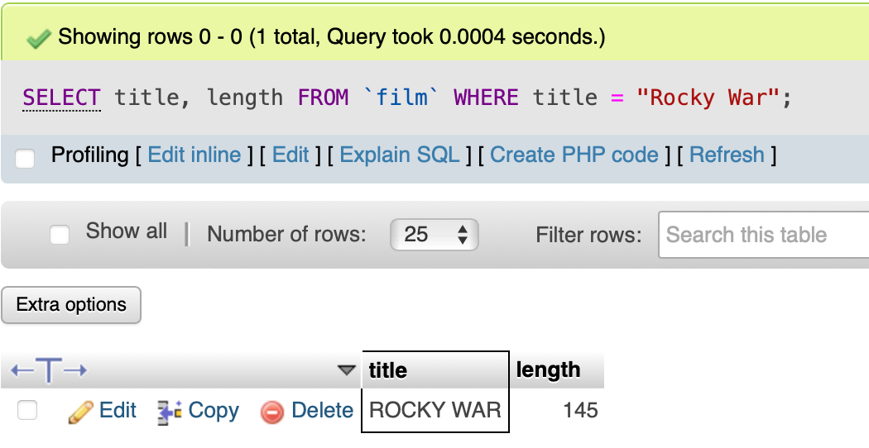
WHERE

Slide 17
Zelf aan de slag
Informatie Opzoeken
https://www.w3schools.com/sql/
Zelf ermee werken
Online versie:
https://sakila.alfadc.nl
Zelf draaien:
https://github.com/AlfaCollegeTeamICT/DIP1/dbSakila

